Slide 1
SEGUIMIENTO UNIDAD ANALÍTICA
28 DE ENERO DE 2019

Slide 2
PROGRAMA DE PROYECTOS
FRENTE DE TRABAJO | AVANCE ANTERIOR | AVANCE ACTUAL | DIFERENCIA
PROYECTO 1. INTEGRACIÓN FACTURACIÓN, NÓMINA Y CARTERA | 100% | 100% | 0%
PROYECTO 2. CONTROL PROYECTOS | 29% | 29% | 0%
PROYECTO 3. APRENDIZ PRECIOS | 40% | 41% | 1%
PROYECTO 4. PILOTO APRENDIZ FORMATOS | 44% | 46% | 2%
PROYECTO 5. CALIFICACIÓN CONTRATISTAS | 12% | 14% | 2%
PROYECTO 6. REPORTEADOR SISTEMA DE INDICADORES DE GESTIÓN | 59% | 59% | 0%
PROYECTO 9. PLANIFICACIÓN DE NEGOCIO 2019 | 80% | 87% | 7%
Sin avance
En avance con atraso
En avance sin atraso
Finalizado

Slide 3
PROYECTO 2. CONTROL PROYECTOS

Slide 4
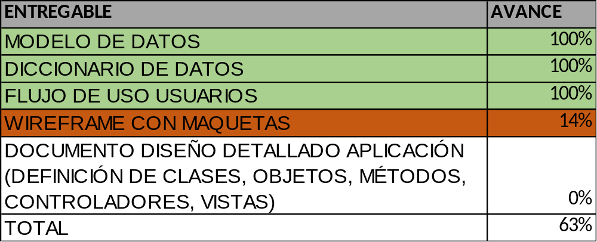
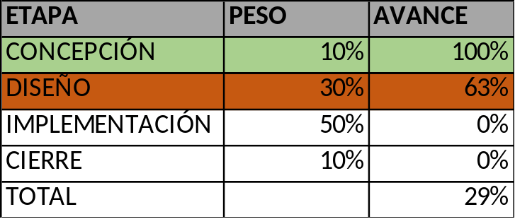
AVANCE ESTIMADO: 29%
ETAPA ACTUAL -> DISEÑO (INICIO 1 DE NOVIEMBRE 2018 – FIN 10 DE JUNIO 2019)
DURANTE ESTA SEMANA NO SE TUVO NINGÚN AVANCE
ENTREGABLES DISEÑO -> FECHA FIN CRONOGRAMA -> 10 JUN 2019
PASOS A SEGUIR:
FINALIZAR WIREFRAME (MAQUETA)
POR ETAPAS FASES
En avance
Finalizada

Slide 5
PROYECTO 3. APRENDIZ PRECIOS

Slide 6
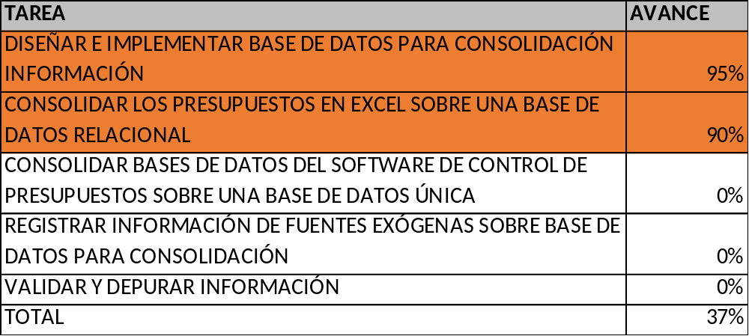
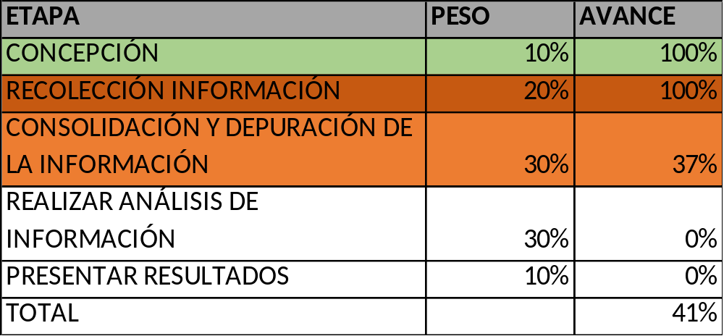
AVANCE ESTIMADO:41%
ETAPA ACTUAL -> CONSOLIDACIÓN Y DEPURACIÓN DE INFORMACIÓN
SE INICIÓ EL PROCESO DE CONSOLIDACIÓN DE PRESUPUESTOS. NO OBSTANTE SE IDENTIFICÓ LA NECESIDAD DE MEJORAR LA MACRO DE CAPTURA DEBIDO A QUE EN ALGUNOS CASOS LA FECHA DEL PRESUPUESTO NO ESTA EN LA PARTE CORRECTA DEL FORMATO. EN ESE SENTIDO Y SI NO EXISTE NINGUNA CONTINGENCIA QUE IMPLIQUE CAMBIAR LOS PLANES, ESTA SEMANA SE DEBERÍA TENER CONSOLIDADA LA BASE DE DATOS DE PRESUPUESTOS.
FECHA PARA ETAPA CONSOLIDACIÓN SEGÚN CRONOGRAMA: 11 may 2019
ACTIVIDADES ETAPA ACTUAL:
ETAPAS FASE 1: ANÁLISIS INFORMACIÓN
En avance
Finalizada

Slide 7
  PROYECTO 4. PILOTO APRENDIZ FORMATOS

Slide 8
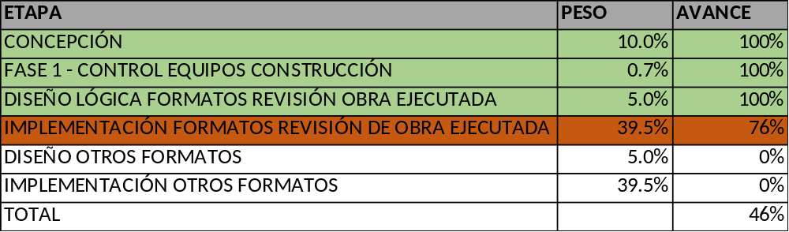
AVANCE ESTIMADO: 46%
AVANCES
SE AVANZÓ EN LA DEFINICIÓN DEL DISEÑO PARA LOS FORMATOS RESTANTES Y SE IDENTIFICÓ LA MANERA DE IMPLEMENTARLO. EN ESE SENTIDO SE PRONOSTICA QUE SE DEBERÍA TENER UNA PRIMERA VERSIÓN PARA ESTOS FORMATOS PARA LA SEMANA DEL 24 DE FEBRERO DE ESTE AÑO.
PASOS A SEGUIR:
CONTINUAR CON PRUEBAS INDEFINIDAMENTE
IMPLEMENTAR LAS 5 ACCIONES DE MEJORA IDENTIFICADAS
IMPLEMENTAR LOS FORMATOS RESTANTES
IMPLEMENTACIÓN REVISIÓN DE OBRA (76%) - > FECHA LÍMITE SEGÚN CROMOGRAMA - > 30 JUL 2019
En avance
Finalizada

Slide 9
  PROYECTO 5. CALIFICACIÓN CONTRATISTAS

Slide 10
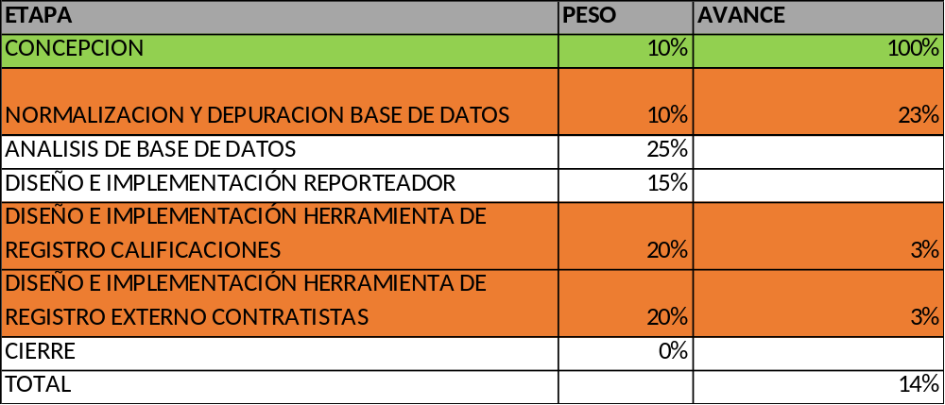
AVANCE ESTIMADO: 14%
AVANCES
SE REALIZÓ LA REUNIÓN PARA LEVANTAR LOS REQUERIMIENTOS DE LAS HERRAMIENTAS PARA EL REGISTRO DE CALIFICACIONES Y PARA LAS DEL REGISTRO EXTERNO DE LOS CONTRATISTA CON LO CUAL SE INICIÓ EL PROCESO DE CONCEPCIÓN Y DISEÑO DE LAS HERRAMIENTAS PARA EL REGISTRO.
SE AVANZÓ EN LA NORMALIZACIÓN DE LOS CONTRATISTAS, CAPÍTULOS Y SUBCAPÍTULOS.
PASOS A SEGUIR
ELABORAR MAQUETA DE LA HERRAMIENTA DE REGISTRO CALIFICACIONES-> PLAZO 06 MAR 2019
ELABORAR MAQUETA DE LA HERRAMIENTA REGISTRO CONTRATISTAS-> PLAZO 27 MAY 2019
ELABORAR MAQUETA DE REPORTEADOR -> PLAZO 04 MAR 2019
POR ETAPAS / FASES
En avance
Finalizada

Slide 11
  PROYECTO 9. PLANIFICACIÓN DE NEGOCIO 2019

Slide 12
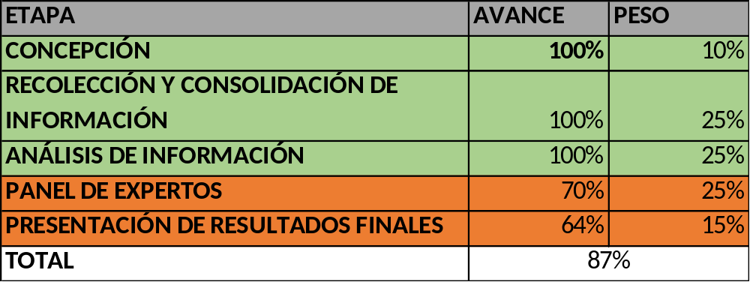
AVANCE ESTIMADO: 87%
AVANCES
SE FINALIZARON LOS EJERCICIOS DE ANÁLISIS DE LA INFORMACIÓN (EJ: SE FINALIZÓ EL EJERCICIO PARA DETERMINAR CUAL PODRÍA SER EL COSTO ADICIONAL EN LOS CONTRATOS CON CONDICIONES DE ADICIÓN Y DESCUENTO POR HORAS EXTRA Y AUSENCIAS).
SE FINALIZÓ LA PRIMERA VERSIÓN DE PRESENTACIÓN DE LOS RESULTADOS FINALES.
SE CORRIGIERON LOS ERRORES IDENTIFICADOS EN LA INFORMACIÓN CONTRACTUAL LEVANTADA.
SE REALIZARON LOS EJERCICIOS FINALES DE PROYECCIÓN DEL VALOR A FACTURAR
PASOS A SEGUIR:
EMBELLECER LA PRESENTACIÓN
PRESENTAR A LA ALTA GERENCIA(PANEL DE EXPERTOS) Y CORRGIR/AJUSTAR EN CASO DE SER NECESARIO
PRESENTAR A LA JUNTA DE SOCIOS.
POR ETAPAS / FASES
En avance
Finalizada

Slide 13
OTROS

Slide 14
AVANCES
INDICADORES DE GESTIÓN
SE INICIÓ EL PROCESO DE LEVANTAMIENTO Y PRESENTACIÓN DE LOS INDICADORES.
PASOS A SEGUIR
OTROS FRENTES DE TRABAJO:
ADQUIRIR UNA LICENCIA DE OFFICE PROJECT Y POWER BI PRO PARA LA UNIDAD.
DEFINIR SOFTWARE PARA OPTIMIZACIÓN MATEMÁTICA.
INSTALAR SOFTWARE PARA GESTIÓN DE CONTRASEÑAS
EVALUAR ALTERNATIVAS DE SOFTWARE PARA EL REGISTRO DE INFORMACIÓN.
EVALUAR LA CONVOCATORIA IDENTIFICADA -> http://www.colciencias.gov.co/node/3654

